Slide 1






하나님이 기뻐하시는
믿음의 나무 만들기
기억하고 실천할 수 있도록 믿음의 나무를 만들어봐요

Slide 2
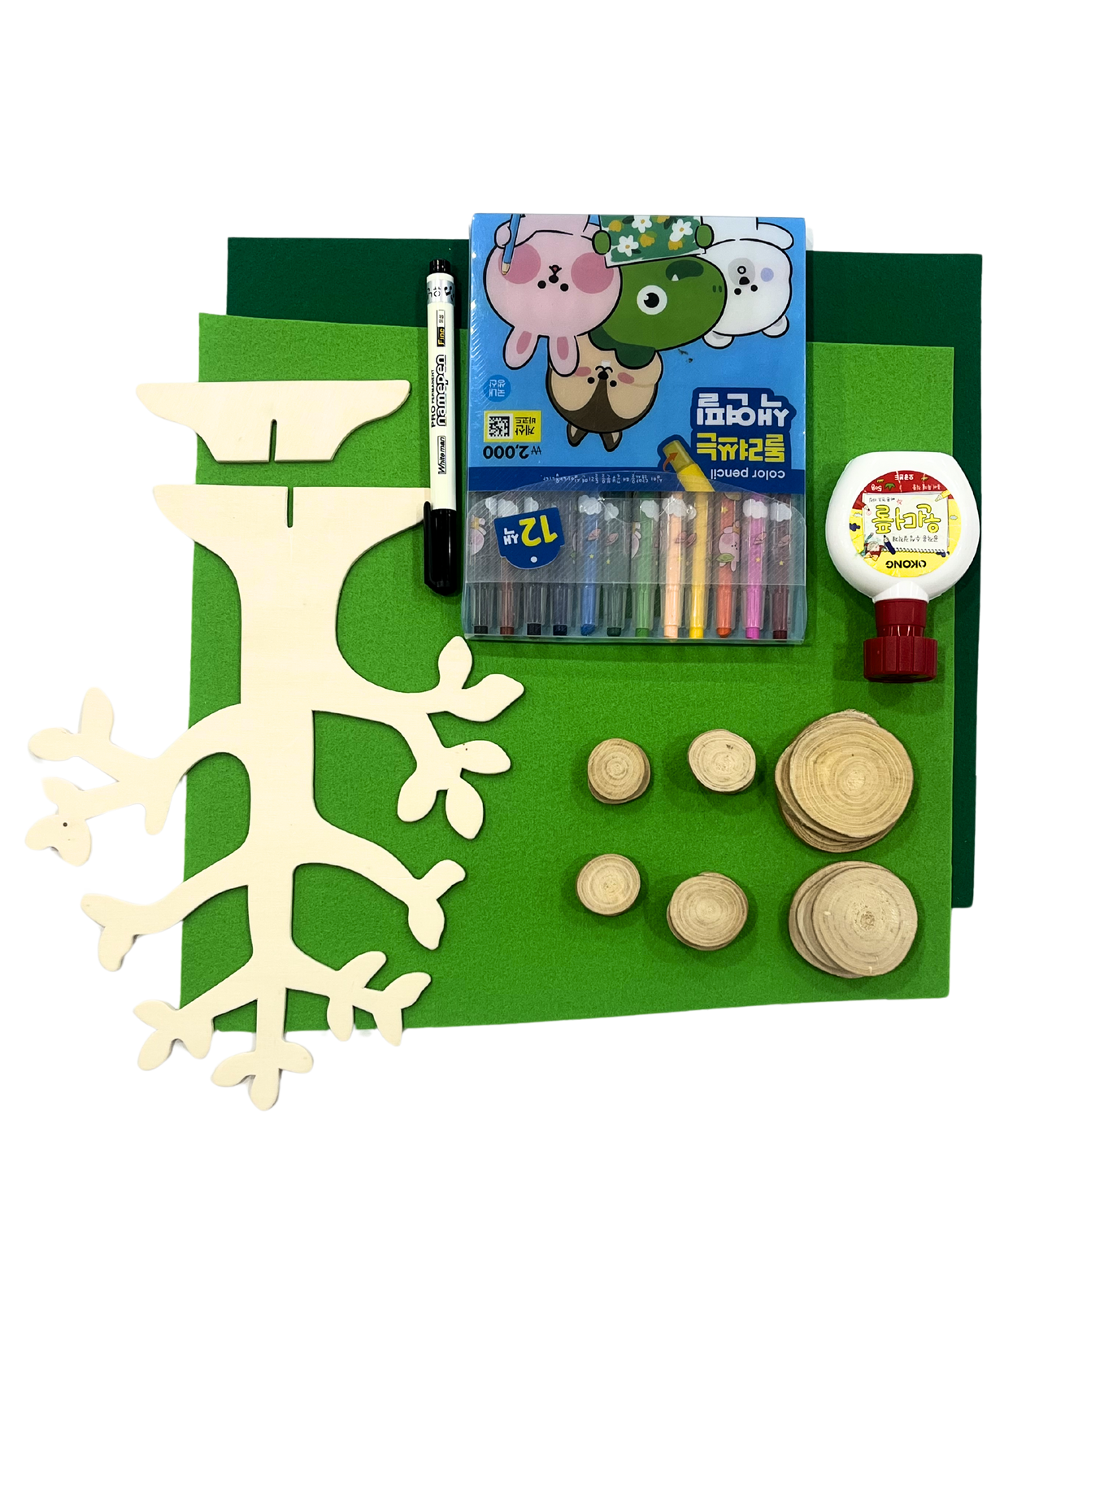





믿음의 나무
준비물
나무 열매
나뭇 가지
목공풀
부직포 나뭇잎
(초록색,연두색)
네임펜

Slide 3


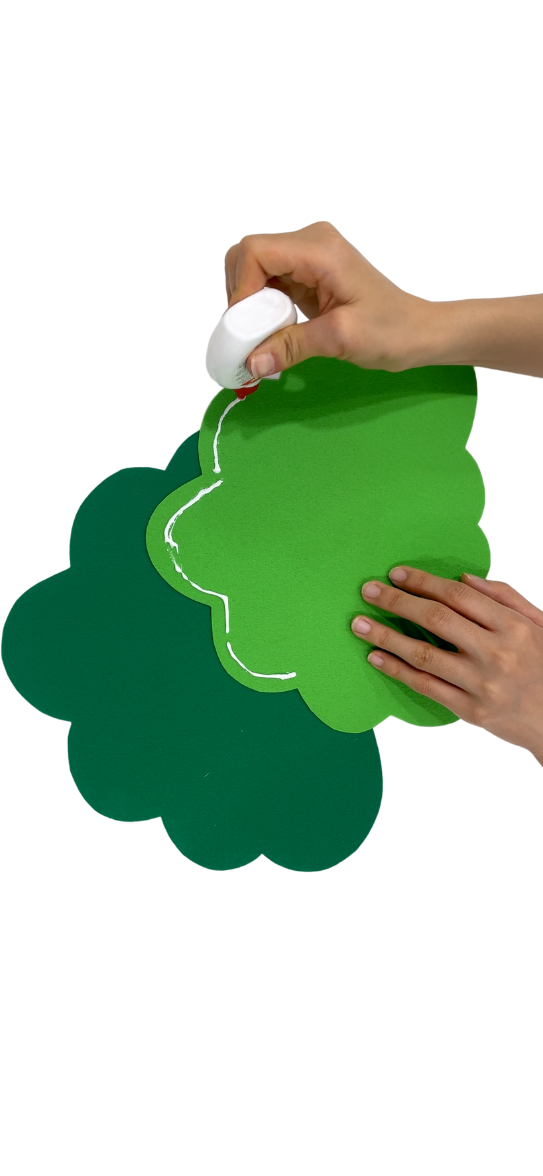

믿음의 나무
만들기
  초록색 나뭇잎
위에
연두색 나뭇잎을
목공풀로 붙여요.

Slide 4

믿음의 나무
만들기
2. 목공풀을
나뭇 가지에 칠한 후
나뭇잎 가운데에
붙여줘요.

Slide 5
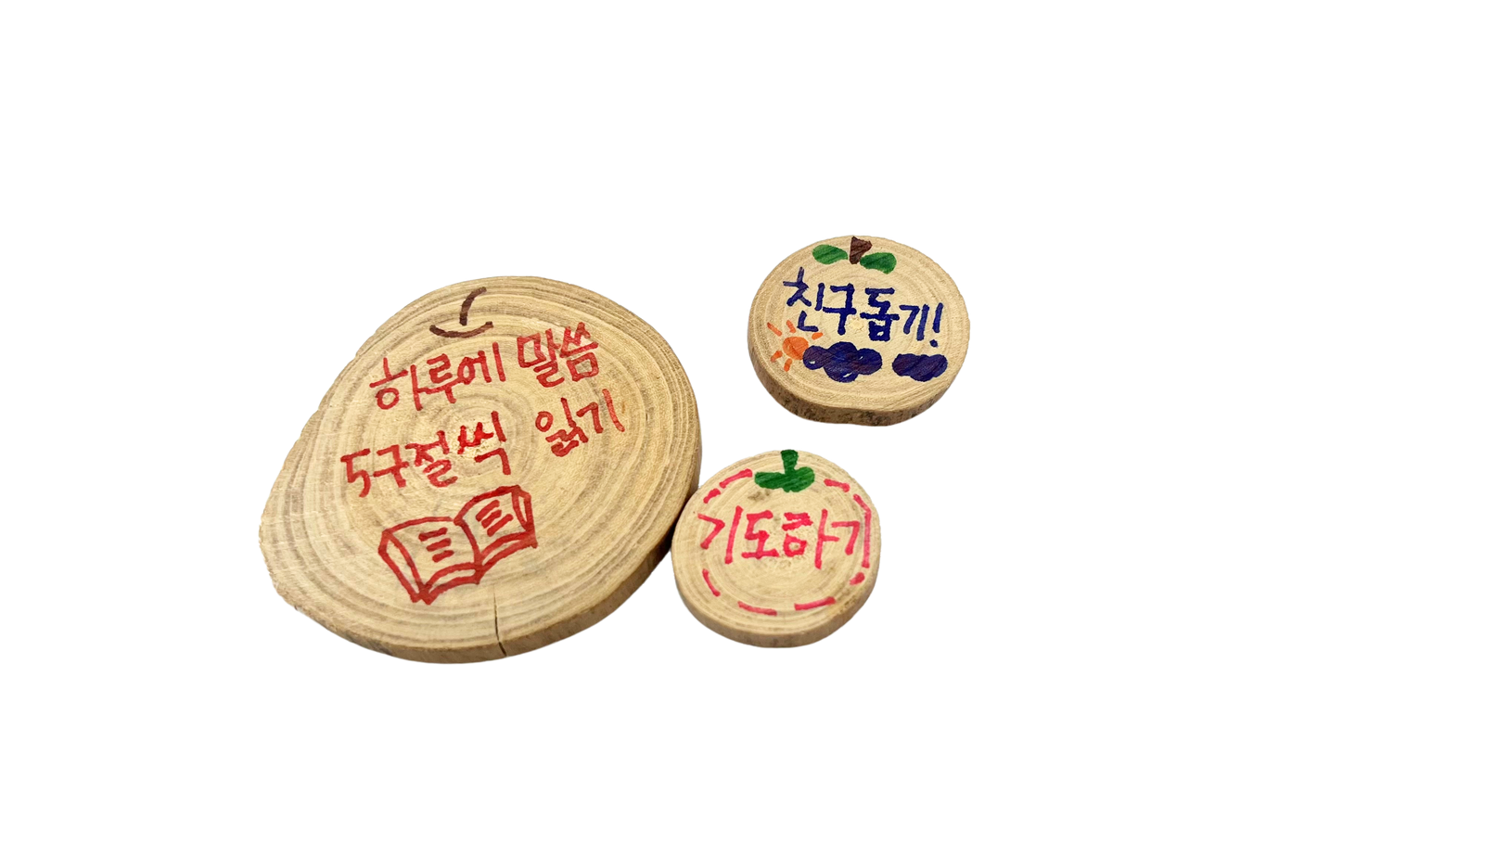
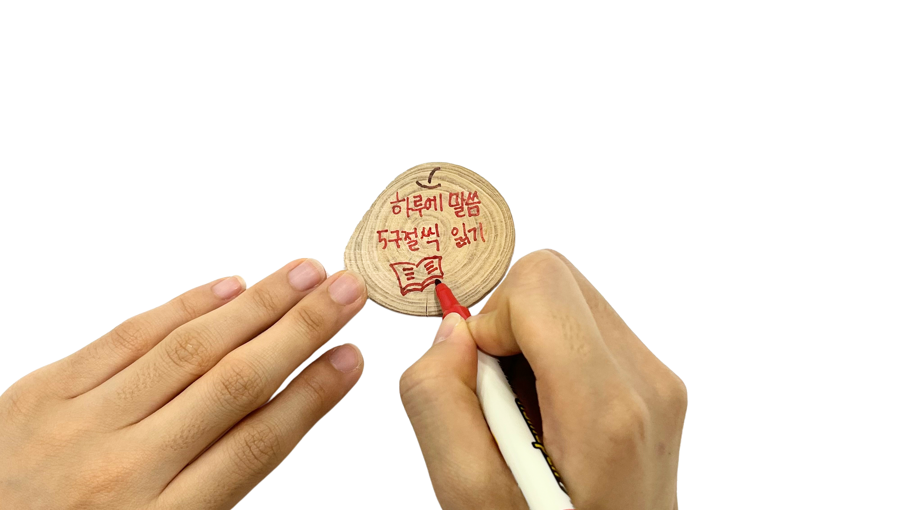
믿음의 나무
만들기
3. 나무 열매에
여러분이 생활 속에서
실천할 것을 적어요.

Slide 6
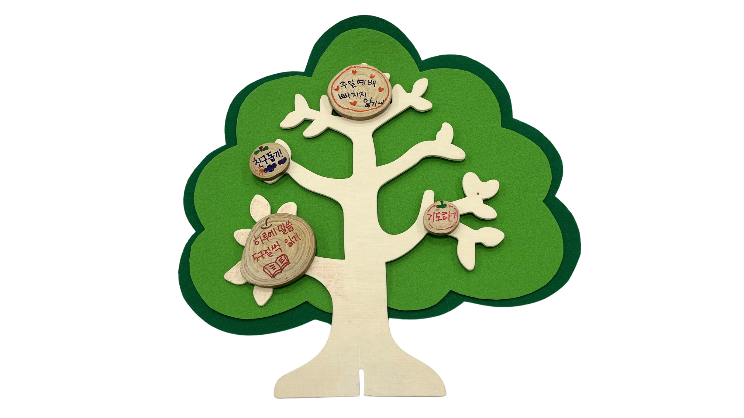
믿음의 나무
만들기
4. 나무 열매를
나뭇 가지와
나뭇잎에
붙여요.

Slide 7
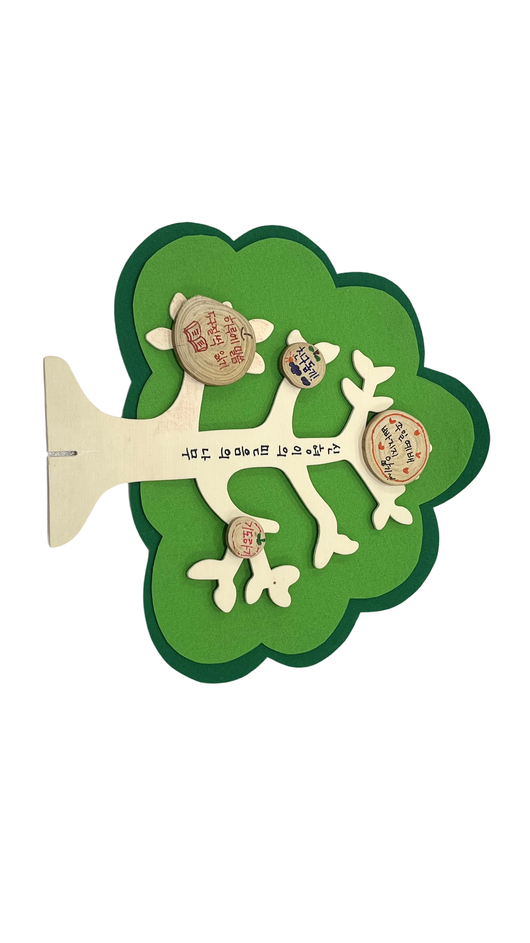
믿음의 나무
만들기
5. 가운데에
“00”의 믿음의 나무
라고 적고
받침대를 끼워요.

